Slide 1
به نام خدا
تاثیر بانکداری خصوصی بر تولید اقتصادی ایران
استاد راهنما :دکتر مستولی زاده
گردآوری و ارائه :فاطمه آریامنش و نگین صادقی

Slide 2
مقدمه
نظریه ها و تجربه جهانی حاکی از آن است که میان توسعه بخش مالی و توسعه بخش حقیقی اقتصاد رابطه بسیار نزدیکی وجود دارد و پیشرفت اقتصادی بدون ایجاد بازارها و نهادهای مالی کارامد و حمایت بخش مالی از بخش تولیدی اقتصاد میسر نخواهد شد. در این مسیر، خصوصی سازی بازارها و نهادهای مالی و توسعه حضور بخش خصوصی به عنوان یکی از مهم ترین روش های تجویزی برای توسعه مالی مطرح است؛ زیرا مطرح می شود که خصوصی سازی و امکان تاسیس بانک های خصوصی منتج به بهبود رقابت، اختصاص بهینه جریان پولی و اعتبارات به فعالیت های تولیدی (بخش های صنعت، کشاورزی، انرژی و ...)، کاهش قیمت تمام شده تجهیز منابع مالی در بخش تولیدی اقتصاد، افزایش کارایی در فعالیت های تامین مالی و نو آوری می شود.

Slide 3
خصوصی سازی بانک های دولتی در کنار صدور مجوز ایجاد بانک های خصوصی در کشورهای مختلف و از جمله ایران به منظور تعمیق بازارهای مالی و در راستای ایجاد استقلال بخش پولی و بخش مالی اقتصاد، بهبود کارایی نظام تامین مالی و تخصیص بهینه پس انداز ها در قالب اعتبارات به بخش های تولیدی اقتصاد صورت گرفت تا بتواند آثار مثبتی بر شاخص های کلان اقتصادی داشته باشد.
با این حال و باتوجه به موارد یاد شده خصوصی سازی در ایران با اهداف مشخص شده تفاوت هایی داشت:
1. ایجاد فسادهای گسترده در نظام بانکی،
2. هدایت جریان نقدینگی به سمت فعالیت های سوداگرانه و غیر تولیدی،
3.گسترش فعالیت های سفته بازی،
4. افزایش قدرت بانک های خصوصی از طریق ایجاد شرکت های تابعه و سوق نقدینگی از طریق آنها در بازارهای مسکن، طلا و ارز،
5. ورود نهادهای دارای قدرت سیاسی و نظامی به عرصه بانکداری در کنار ایجاد نهادهای مالی غیر مجاز تحت عناوین موسسات و تعاونی های اعتباری اشاره کرد.

Slide 4
فقدان چارچوب های مناسب اقتصادی و نهادی سبب شده تا عملکرد بسیاری از بانک های خصوصی نه تنها به تخصیص بهینه و هدایت منابع به سمت فعالیت های تولیدی منجر نشود، بلکه خود سبب انحراف منابع و سوق نقدینگی به سمت فعالیت های غیر تولیدی و گسترش فعالیت های سوداگرانه در اقتصاد کشور شود که تاثیر بسزایی در ایجاد بی ثباتی در بازارهای مالی و کالایی داشته است.

Slide 5
با توجه به این تفاسیر سوال این است که بانک های خصوصی چه تاثیری بر رشد اقتصادی ایران داشته اند؟
در ادامه ارائه پاسخ این سوال را می یابیم.

Slide 6
توسعه مالی، مالکیت بانکی و بانکداری خصوصی توسعه یافتگی هر چه بیشتر بخش مالی، زمینه مساعدی است که تخصیص بهینه منابع، نظارت بهتر، حداقل رسانی اطلاعات نامتقارن و رشد هر چه بیشتر اقتصادی را فراهم می کند. بنابراین، صنعت بانکداری در مرکز رشد اقتصادی قرار دارد.

Slide 7
نتایج بررسی ها و مدل ها در بانکداری خصوصی در اقتصاد ایران
شواهدی از اقتصاد ایران مشاهده شده که ضریب شاخص توسعه مالی مثبت و ضریب شاخص بانکداری خصوصی، منفی حاصل شده که این نشان از تاثیر مثبت توسعه مالی و اهمیت کیفیت توسعه مالی دارد.
در واقع این اهمیت دارد که توسعه مالی با چه کیفیتی رخ می دهد؛ زیرا گسترش نامناسب بازارهای مالی می تواند اثرات مثبت توسعه مالی را خنثی کند. نتایج تخمین ها نشان می دهد هر چه سهم بانک های خصوصی در اقتصاد ایران بالاتر رفته، اثر منفی روی تولید اقتصادی داشته است. علت این موضوع را باید در مدیریت دارایی ها و بدهی های بانک های خصوصی و نظارت بانک مرکزی بر عملکرد آنها، جست و جو کرد.

Slide 8
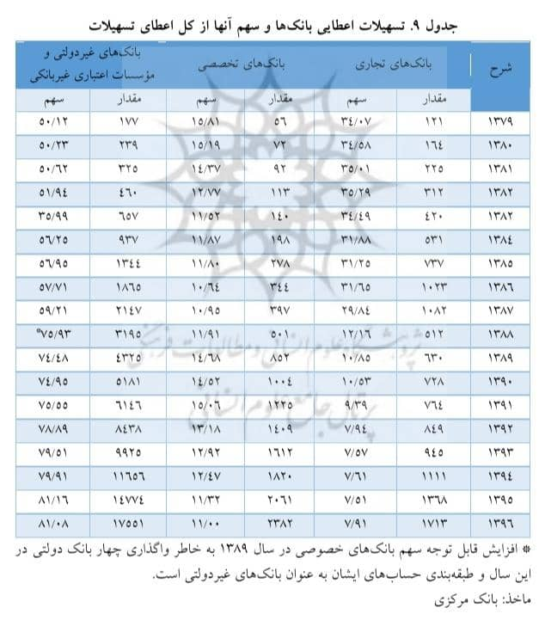

Slide 9
با توجه به جدول قبل
مشاهده می شود سهم این بانک ها در دو دهه اخیر از ۵۰ درصد به بالای ۸۰ درصد رسیده است. بنابراین، می توان گفت چگونگی عملکرد بانک های خصوصی نقش تعیین کننده ای در عملکرد اقتصاد ایران دارد.
نکته قابل ذکر این است که بانک هایی که هنوز بخش قابل توجهی از سهام آنها در اختیار دولت است نیز به عنوان بانک خصوصی (غیر دولتی) ثبت می شوند که به نوعی قابل دفاع است، زیرا رفتار این بانک ها در توزیع تسهیلات و سایر عملیات بانکی بعد از عرضه سهام آنها شباهت زیادی با رفتار بانک های کاملا خصوصی، یافته است و از این حیث عملکرد آنها تفاوت چندانی با بانک های کاملا خصوصی ندارد. بنابراین، ملاحظه می شود که سهم بانک های خصوصی در اقتصاد ایران قابل توجه بوده و رفتار آنها نیز بر عملکرد اقتصادی موثر است.

Slide 10
اولین نکته در ارتباط با ورود بانک ها به بازار املاک و مستغلات است دارایی های مربوط به املاک و مستغلات در جزء سایر دارایی های بانک نمایش داده می شود). همان طور که مشاهده می شود با افزایش قیمت املاک و مستغلات در سال ۱۳۹۱ و ۱۳۹۲ جزء سایر دارایی های بانک ها شروع به افزایش می کند. همزمان با رکود بازار مسکن در سال های ۱۳۹۳ تا ۱۳۹۵ به خاطر عدم فروش این دارایی ها توسط بانک ها مقدار خالص سایر دارایی ها به اوج می رسد.
بلوکه شدن بخش قابل توجهی از منابع بانکها در املاک و مستغلات از دو بعد اهمیت دارد: نخست اینکه بخش قابل توجهی از منابع بانکها که باید در خدمت تولید و رشد اقتصدی باشد در املاک و مستغلات بلوکه شده است. دوم اینکه با ورود بانک ها به بازار املاک و مستغلات و روانه شدن سرمایه ها به این بازار این بازار بزرگ تر می شود. از آنجا که بازار املاک و مستغلات در ایران بازدهی بالایی دارد و عموما بر پایه فعالیت های دلالی بنا نهاده شده است، این موضوع به طور دائم موجب تقویت﻿ بازارهای دلالی و واسطه گری در مقابل بخش تولید می شود. بنابراین، این نحوه عمل بانک ها عایدی جز تضعیف تولید در پی ندارد.

Slide 11
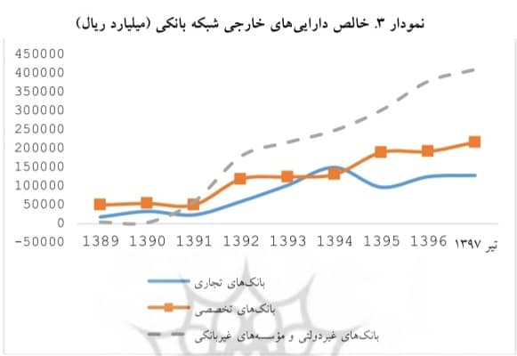
* دومین نکته در خصوص ترازنامه بانک ها افزایش سهم دارایی های خارجی در سال های نوسان ارزی است. همان طور که در نمودار (۳) مشاهده می شود پس از سالها ۱۳۹۱ و ۱۳۹۲ -که اوج جهش های ارزی بود - سهم این جزء دارایی ها به مرور کم می شود، اما با مطرح شدن خروج آمریکا از برجام و شروع جهش ها در سال ۱۳۹۶ و اوج گرفتن آن در سال ۱۳۹۷، دوباره سهم دارایی های خارجی روند افزایش را در پیش می گیرد.

Slide 12
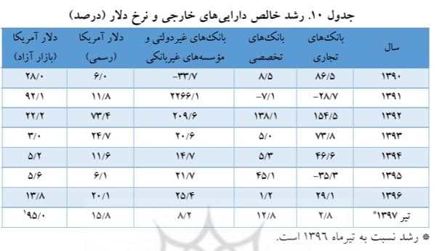
مشاهده می شود که خالص دارایی های خارجی بانک های غیردولتی غیر از سال ۱۳۹۰، همواره چند برابر رشد نرخ دلار در بازار آزاد بوده و در مقایسه با رشد نرخ دلار رسمی نیز غیر از سال های ۱۳۹۰ و ۱۳۹۳، همواره بیشتر بوده است. برای بانک های تجاری نیز غیر از سال های ۱۳۹۱ و ۱۳۹۵، همواره رشد خالص دارایی های خارجی چند برابر رشد نرخ دلار بازار رسمی و غیررسمی بوده است. بنابراین، بانک های تجاری در تشدید افزایش تقاضا در بازار ارز نقش مهمی داشته اند.
ورود به بازار ارز همانند ورود به بازار املاک و مستغلات از دو بعد اهمیت دارد؛ نخست اینکه بخشی از منابعی که باید صرف تامین مالی تولید شود در این حوزه به کار گرفته شده است. دوم اینکه ورود بانک ها به این بازارها و روانه شدن سرمایه قابل توجه، جنبه دلالی بازار ارز گسترش یافته و این سرمایه های سرگردان کشور را نیز روانه این بخش می کند. این موارد در عمل نتیجه ای جز تضعیف تولید در مقابل تقویت واسطه گری و دلالی ندارد.

Slide 13
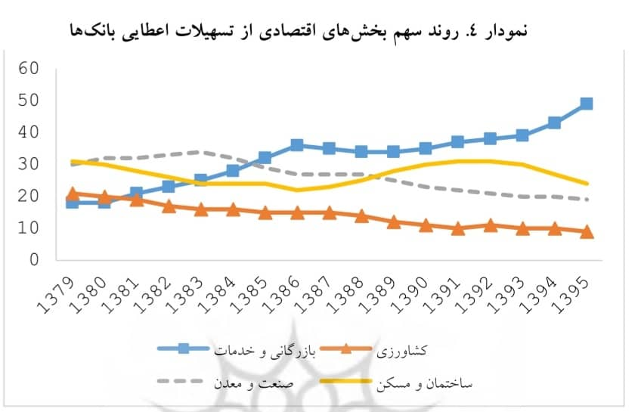
آمارهای مربوط به نحوه توزیع تسهیلات بین بخش های اقتصادی بیانگر عملکرد نامناسب بانک های خصوصی در توزیع تسهیلات است. همان طور که در نمودار (۴) ملاحظه می شود، سهم بخش های صنعت و معدن و کشاورزی در طول دهه ۸۰ و همزمان با پیدایش و گسترش بانک های خصوصی در اقتصاد کشور کاهش یافته است و سهم بازگانی و خدمات و ساختمان و مسکن افزایش یافته است. آمارها حاکی از آن است که سهم بخش بازرگانی و خدمات از تسهیلات اعطایی بانکی از ۱۸ درصد در سال ۱۳۷۹ به ۴۹ درصد در سال ۱۳۹۵ افزایش یافته است و سهم بخش صنعت و معدن از مانده تسهیلات اعطایی بانک ها از ۳۰ درصد در سال ۱۳۷۹ به ۱۹ درصد در سال ۱۳۹۵ کاهش یافته است. نکته قابل ذکر این است که نمودار (۴) توزیع تسهیلات بانکی را برای کل شبکه بانکی نمایش می دهد و تنها برای بانک ها و موسسات اعتباری غیردولتی نیست، اما از آنجا که در دهه ۱۳۹۰ حدود ۸۰ درصد مانده تسهیلات مختص بانک های غیر دولتی است می توان از نمودار (۵) برای تفسیر توزیع تسهیلات به بخش های اقتصادی بهره برد.

Slide 14
با توجه به اینکه در حال حاضر بالای ۸۰ درصد تسهیلات توسط بانک های خصوصی توزیع می شود، آمار ارائه شده گویای آن است که بانک های کشور به خصوص بانکهای خصوصی، بخش صنعت و معدن و کشاورزی را که محصولات کالایی اقتصاد را تامین می کنند به اندازه بخش های دیگر حمایت و همراهی نکرده اند. البته رشد سهم مانده تسهیلات اعطایی به بخش مسکن نیز گویای همراهی بانک ها با فعالیت های سوداگرانه و پرش های بی سابقه قیمتی در این بخش است به طوری که سهم تسهیلات بخش مسکن همزمان با افزایش قیمت ها در ۱۳۰۰ و ۱۳۹۱ اوج می گیرد و ورود مسکن به رکود در سال های بعد از ۱۳۹۲، روند کاهش را در پیش می گیرد.

Slide 15
نتیجه گیری
نتایج تحقیق نشان داد که توسعه مالی نقش تعیین کننده و مثبتی در افزایش تولید و رشد اقتصادی دارد، اما هر چه دامنه فعالیت بانک های خصوصی در حوزه تسهیلات و سپرده ها گسترش یافته است، اثر منفی بر رشد اقتصادی داشته است که از مهم ترین دلایل آن می توان به فضای نهادی که بانک ها در آن فعالیت می کنند، اشاره کرد. فضای نهادی به گونه ای است که بیشتر بانک های خصوصی منابع خود را یا به بازارهای سفته بازی روانه می کنند یا به بنگاه های زیر مجموعه خود تسهیلات می دهد یا در اولویت بندی تسهیلات بخش خدمات و بازرگانی را در ردیف نخست قرار می دهند که این ها همه بخش تولیدی را در مضیقه قرار می دهد. علاوه بر این، نحوه عمل بانک های خصوصی موجب فربه تر شدن روز به روز بخش های واسطه گری می شود که این نیز آسیب زننده تولید خواهد بود.

Slide 16
نتیجه گیری
بانک های غیر دولتی در محیط نهادی خاصی شروع به فعالیت کردند که نتیجه آن چیزی جز تضعیف تولید نبوده است. برون داد حکمرانی ضعیف، بانک مرکزی ضعیف و غیر مستقل، تسلط گروه های قدرت بر نظام بانکی، فضای کسب و کار نامناسب، تسلط فعالیت های دلالی و واسطه گری، نظام مالیاتی تشویق کننده واسطه گری و دلالی و فساد اقتصادی گسترده فضایی جز ورود بانک ها به بازار مسکن و ارز، انجماد منابع بانک ها در املاک و مستغلات، توزیع تسهیلات به نفع فعالیت های سفته بازی، فساد گسترده، نرخهای سود تسهیلات بالا و بنگاه داری بانک ها نداشته است که نتیجه آن تضعیف تولید بوده است .
نکته ای که باید مورد توجه قرار گیرد این است که نتایج بدست آمده به معنای نفی کامل بانکداری خصوصی نیست، بلکه این نکته را گوشزد می کند که در فضای اقتصادی ایران بانکداری خصوصی نتوانسته است کمک کننده تولید اقتصادی کشور باشد. بنابراین، اگر بتوان شرایط را به نفع تولید تغییر داد و نظارت دقیق تری بر عملکرد این بانک ها داشت، می توان انتظار داشت که فعالیت این بانک ها کمک کننده تولید باشد.
*باید تا زمان تغییر شرایط فعالیت بانک های خصوصی اعطای مجوز تاسیس بانک ها و موسسات خصوصی را محدود کرد و نظارت قوی و همراه با ضمانت اجرایی بانک مرکزی بر فعالیت بانک ها و موسسات بانکی خصوصی به ویژه جلو گیری از بنگاه داری بانک ها و ورود کنترل نشده به بازار دارایی ها را در دستور کار قرار داد.

Slide 18
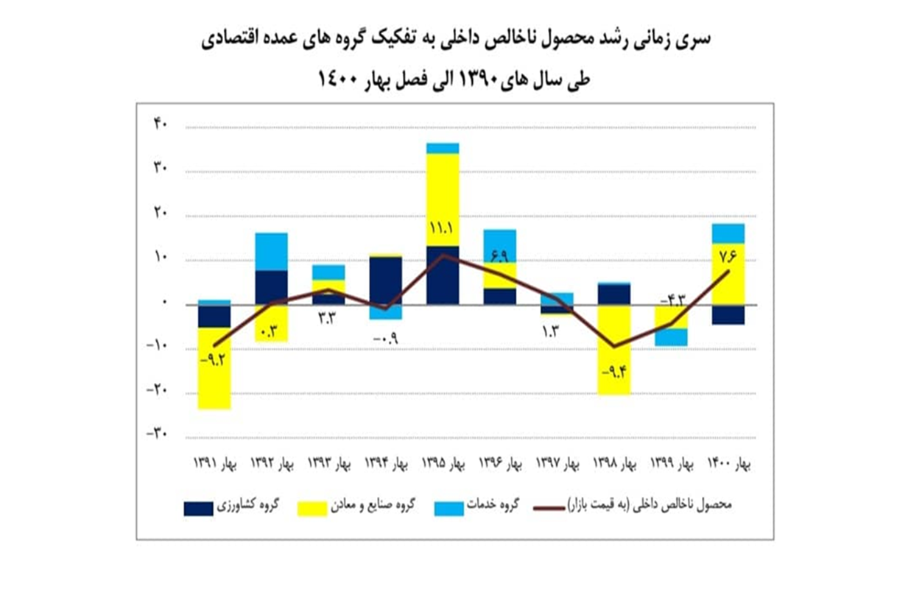

Slide 19
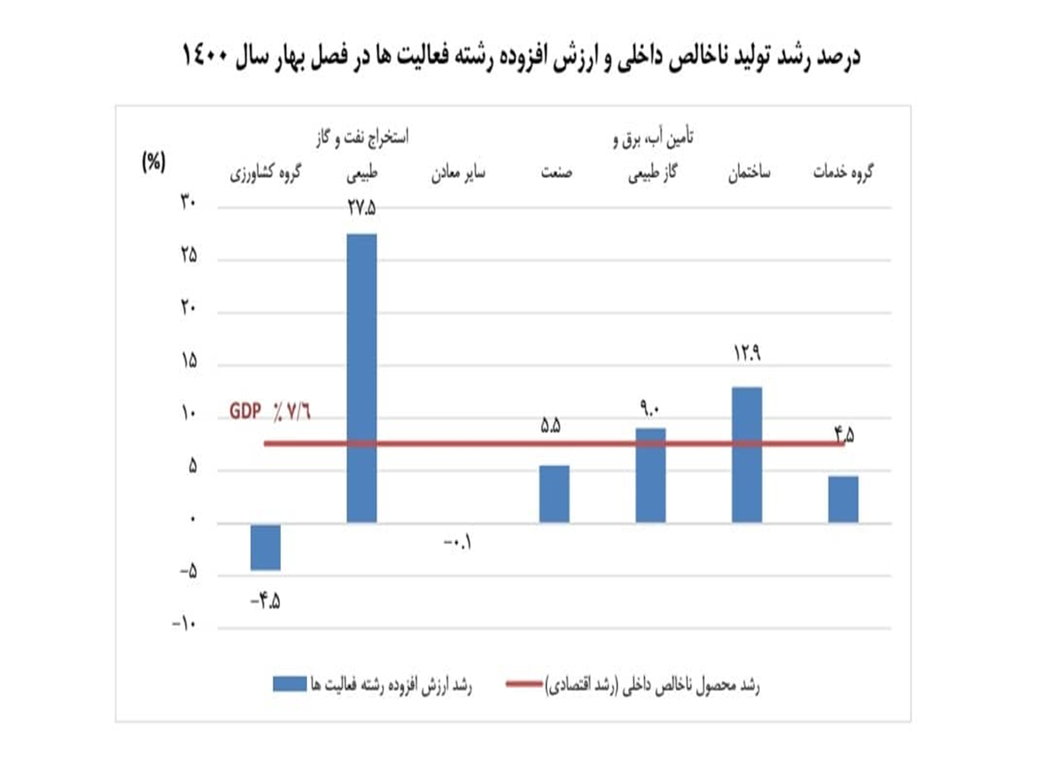

Slide 20
سپاس از همراهی شما عزیزان

